Slide 1
Aero-breizh
Auteurs :
Christophe Galtier
Manuel Pires

Slide 2
Introduction
Stratégie d’entreprise
Analyse métier
Analyse fonctionnelle
Analyse d’architecture applicative
Analyse d’architecture technique
Projets retenus

Slide 3
Stratégie d’entreprise

Slide 4
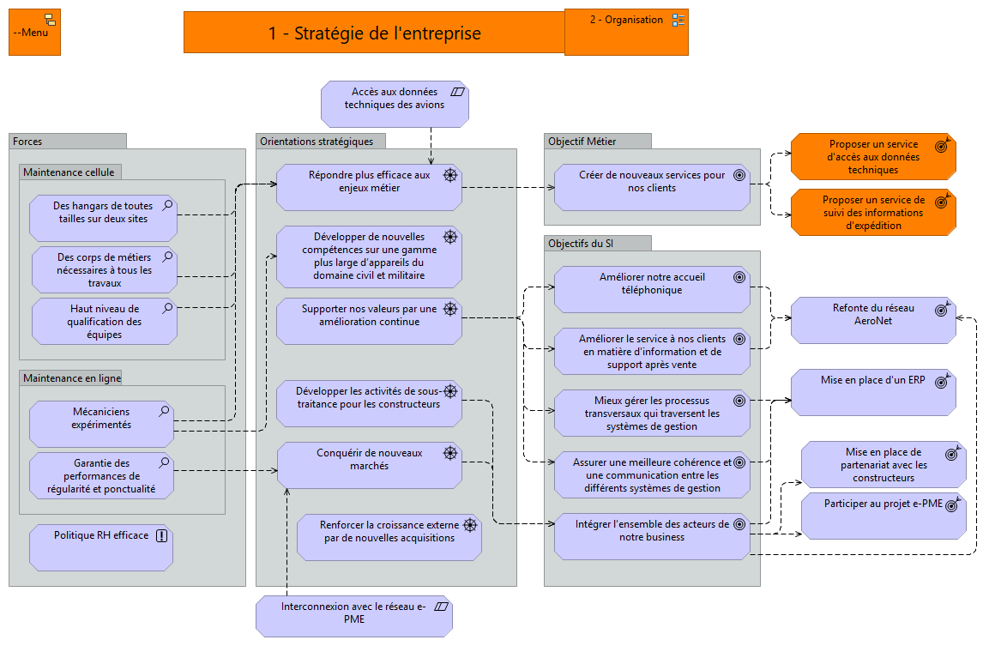
Stratégie d’entreprise

Slide 5
Analyse métier

Slide 6
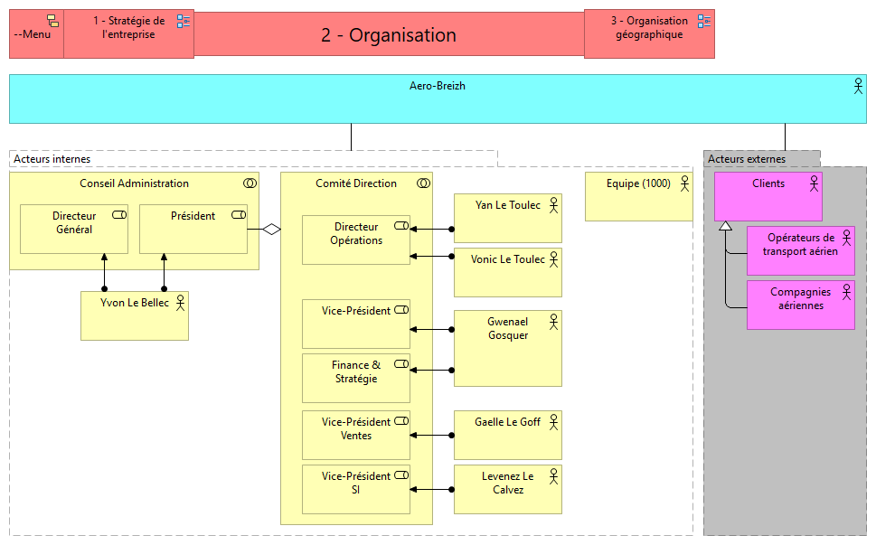
Organisation

Slide 7
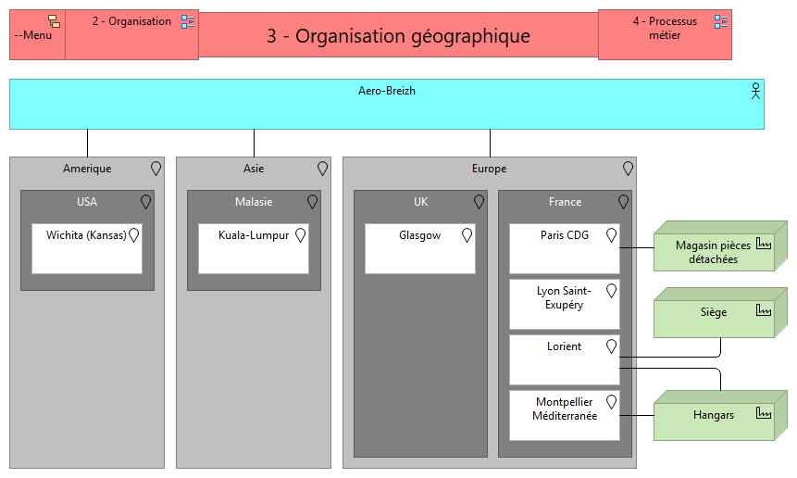
Organisation géographique

Slide 8
Analyse fonctionnelle

Slide 9
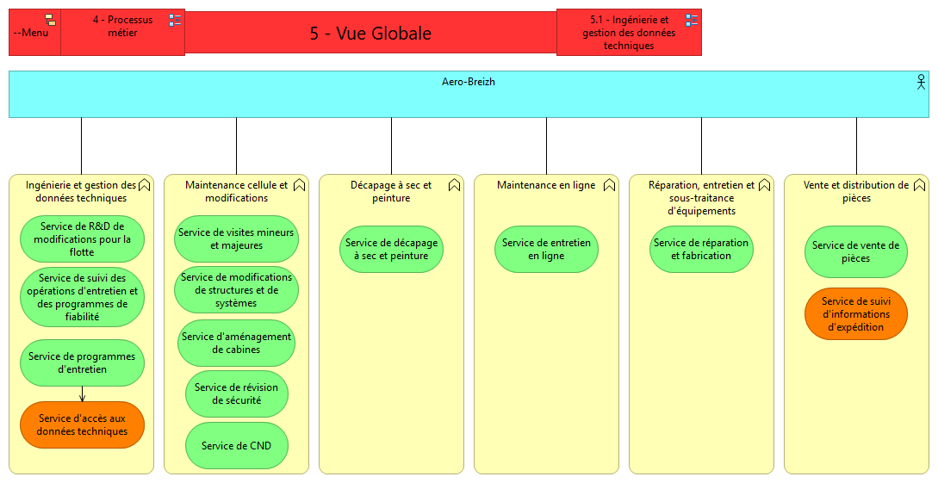
Analyse fonctionnelle globale

Slide 10
Analyse d’architecture applicative

Slide 11
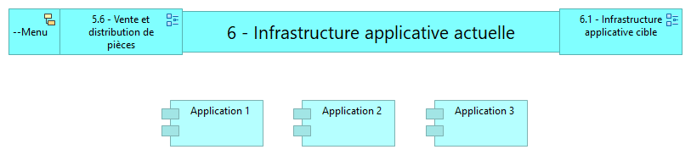
Architecture actuel

Slide 12
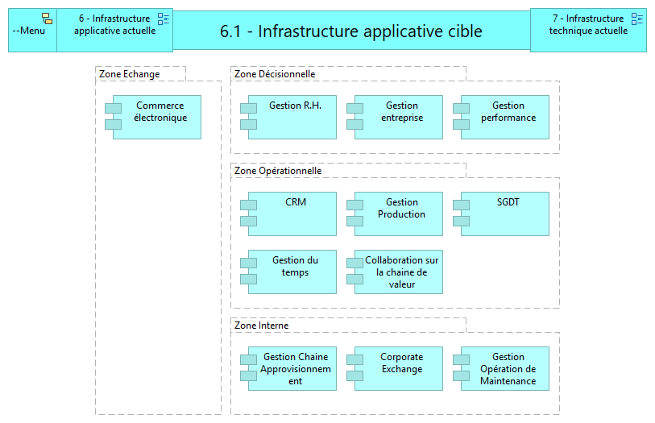
Architecture cible

Slide 13
Analyse d’architecture technique

Slide 14
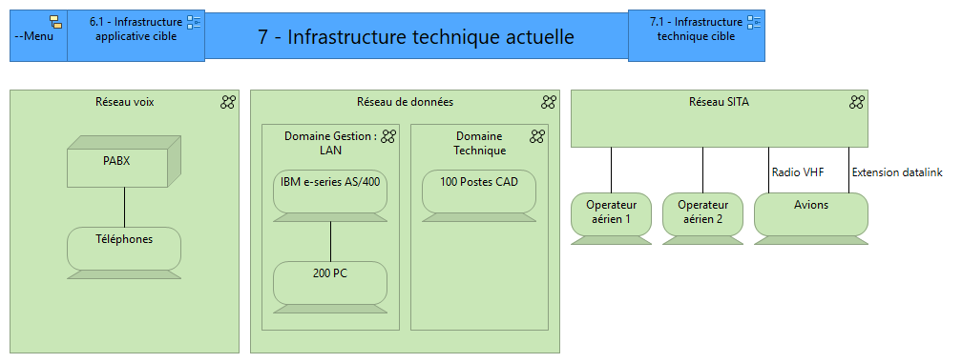
Architecture actuel

Slide 15
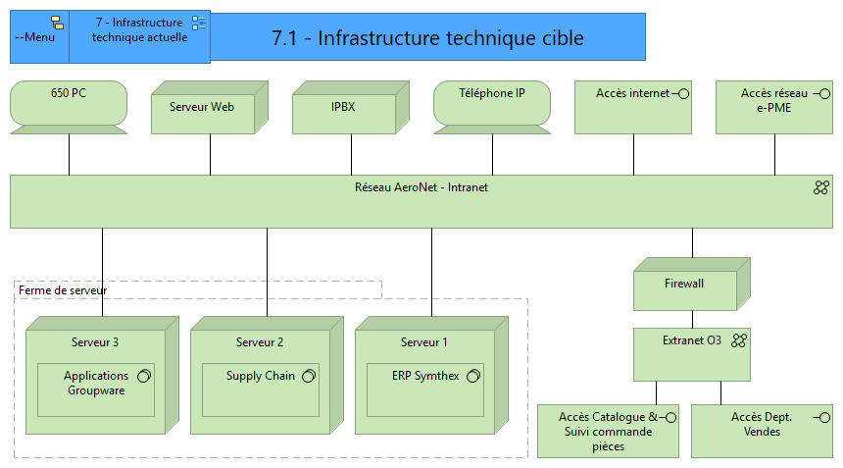
Architecture cible

Slide 16
Projets retenus

Slide 17
aeronet

Slide 18
Anis

